Slide 1
06-7
These materials are by the Kongki Ka Project and are made available to you under the terms of the Creative Commons Attribution ShareAlike license 4.0.
You have permission to share and redistribute these materials in any format and to make reasonable revisions and adaptations of this translation, provided that:
You include the above licence and source information.
If you redistribute these materials or create derivatives, you must distribute your contributions under the same license as the original.
The Holy Bible, Berean Standard Bible, BSB is produced in cooperation with Bible Hub, Discovery Bible, OpenBible.com, and the Berean Bible Translation Committee. This text of God's Word has been dedicated to the public domain.
Hindi text is from Free Bibles India. This translation is made available under the terms of a Creative Commons Attribution-ShareAlike 4.0 International License.

Slide 2
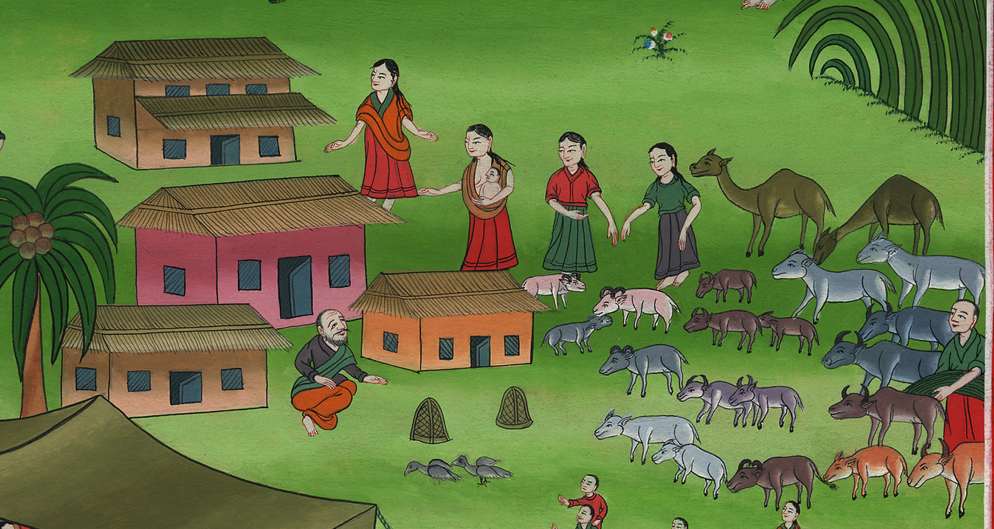
याकूब का लाबान के लिए काम करना और उसकी बेटियों से शादी करना – उत्पत्ति 29, 30
This work is licensed under a Creative Commons Attribution-ShareAlike 4.0 International License
Notes:
checked

Slide 3
Jacob works for Laban, marries wives and has children – Genesis 29, 30
याकूब का लाबान के लिए काम करना और उसकी बेटियों से शादी करना - उत्पत्ति 29, 30

Slide 4
याकूब का लाबान के लिए काम करना और उसकी बेटियों से शादी करना – उत्पत्ति 29, 30
Notes:
Jacob works for Laban, marries wives and has children – Gen 29 & 30 (Right
Bottom) ར་ཧེལ་དང་ལེ་ཨའི་ཆེད་དུ་ཡ་ཀོབ་ཀྱིས་ལ་བན་གྱི་གཡོག་བྱས་པ།

Slide 5
1Jacob resumed his journey and came to the land of the people of the east. 2He looked and saw a well in the field, and near it lay three flocks of sheep, because the sheep were watered from this well. And a large stone covered the mouth of the well.
1फिर याकूब ने अपना मार्ग लिया, और पूर्वियों के देश में आया। 2 और उसने दृष्टि करके क्या देखा, कि मैदान में एक कुआँ है, और उसके पास भेड़-बकरियों के तीन झुण्ड बैठे हुए हैं; क्योंकि जो पत्थर उस कुएँ के मुँह पर धरा रहता था, जिसमें से झुण्डों को जल पिलाया जाता था, वह भारी था।

Slide 6
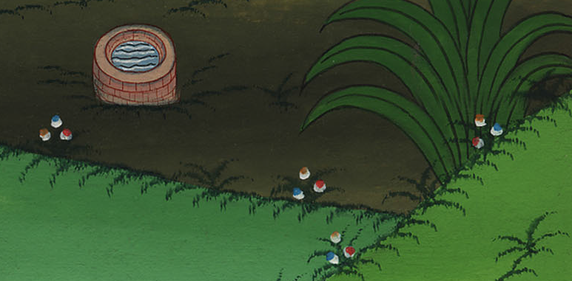
उत्पत्ति 29:1,2
Notes:
29 Then Jacob continued on his journey. He came to the land where the eastern tribes lived. ² There he saw a well in the open country. Three flocks of sheep were lying near it.
1དེ་ནས་ཡ་ཀོབ་མུ་མཐུད་ནས་ཤར་གྱི་ཡུལ་ཕྱོགས་སུ་འགྲོ་བའི་སྐབས་སུ། 2གློ་བུར་དུ་ཞིང་གཅིག་གི་ནང་ཡོད་པའི་ཁྲོན་པའི་མཐའ་འཁོར་དུ་ལུག་ཁྱུ་གསུམ་ཡོད་སར་སླེབས་སོ། ལུག་ཁྱུ་རྣམས་ཀྱིས་ཁྲོན་པ་དེ་ལས་ཆུ་འཐུང་གི་ཡོད་པ་དང་། ཁྲོན་པའི་ཁར་རྡོ་ཞིག་གིས་བཀབ་ཡོད་དོ།

Slide 7
4“My brothers,” Jacob asked the shepherds, “where are you from?”
“We are from Haran,” they answered.
4 अतः याकूब ने चरवाहों से पूछा, “हे मेरे भाइयों, तुम कहाँ के हो?” उन्होंने कहा, “हम हारान के हैं।”

Slide 8
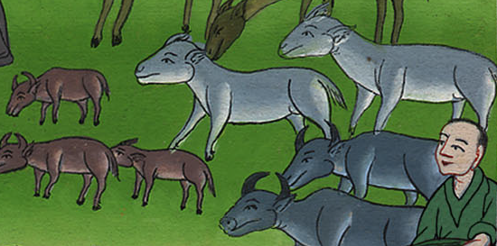
उत्पत्ति 29:4
Notes:
⁴ Jacob asked the shepherds, “My friends, where are you from?”
“We’re from Harran,” they replied.
4ཡ་ཀོབ་ཀྱིས་ལུག་རྫི་རྣམས་ལ་ངའི་གྲོགས་པོ་ཁྱེད་རྣམས་ག་ནས་ཕེབས་པ་ཡིན་ནམ་ཞེས་དྲིས་པས།
ཁོ་ཚོས། ང་ཚོ་ཡུལ་ཧ་རན་ནས་ཡིན་ཞེས་སྨྲས་སོ།

Slide 9
9While he was still speaking with them, Rachel arrived with her father’s sheep, for she was a shepherdess.
9 उनकी यह बातचीत हो रही थी, कि राहेल जो पशु चराया करती थी, अपने पिता की भेड़-बकरियों को लिये हुए आ गई।

Slide 10
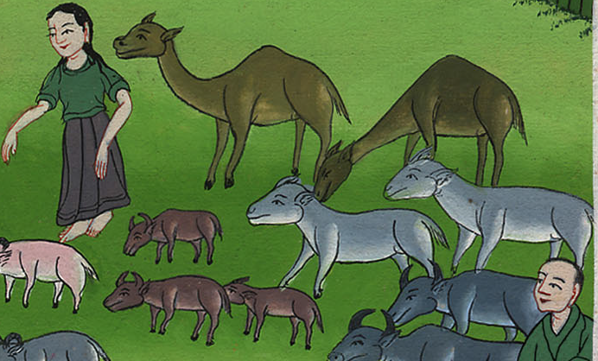
उत्पत्ति 29:9
Notes:
⁹ He was still talking with them when Rachel came with her father’s sheep. It was her job to take care of the flock. ¹⁰ Rachel was the daughter of Laban, Jacob’s uncle.
9ཡ་ཀོབ་ཀྱིས་ལུག་རྫི་ཚོ་དང་མཉམ་དུ་སྐད་ཆ་བཤད་པའི་སྐབས་ར་ཧེལ་གྱིས་ལུག་ཁྱུ་འཁྲིད་དེ་ཁོང་ཚོའི་རྩར་སླེབས་པ་དང་། 10ཡ་ཀོབ་ཀྱིས་རང་གི་ཨ་ཞང་གི་བུ་མོ་ར་ཧེལ་གྱིས་ལུག་ཁྱུ་འཁྲིད་ནས་ཡོང་བ་མཐོང་མ་ཐག་ཏུ་ཁོ་ཁྲོན་པའི་རྩར་སོང་ནས་རྡོ་དེ་འཐེན་ནས་ལུག་ཚོ་ལ་ཆུ་སྟེར་རོ།

Slide 11
12He told Rachel that he was Rebekah’s son, a relative of her father, and she ran and told her father.
12 और याकूब ने राहेल को बता दिया, कि मैं तेरा फुफेरा भाई हूँ, अर्थात् रिबका का पुत्र हूँ। तब उसने दौड़कर अपने पिता से कह दिया।

Slide 12
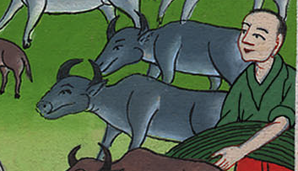
उत्पत्ति 29:12
Notes:
¹² He had told Rachel he was a relative of her father. He had also said he was Rebekah’s son. Rachel ran and told her father what Jacob had said.
12དེ་ནས་ཁོས་མོ་ལ། ང་ཁྱོད་ཀྱི་ཕའི་སྲིང་མོ་རེ་བྷེ་ཀའི་བུ་ཡིན་ཞེས་སྨྲས་པས།
མོ་རྒྱུགས་ནས་ཕ་ལ་སྨྲས་སོ།

Slide 13
14Then Laban declared, “You are indeed my own flesh and blood.”
After Jacob had stayed with him a month,
14 तब लाबान ने याकूब से कहा, “तू तो सचमुच मेरी हड्डी और माँस है।” और याकूब एक महीना भर उसके साथ रहा।

Slide 14
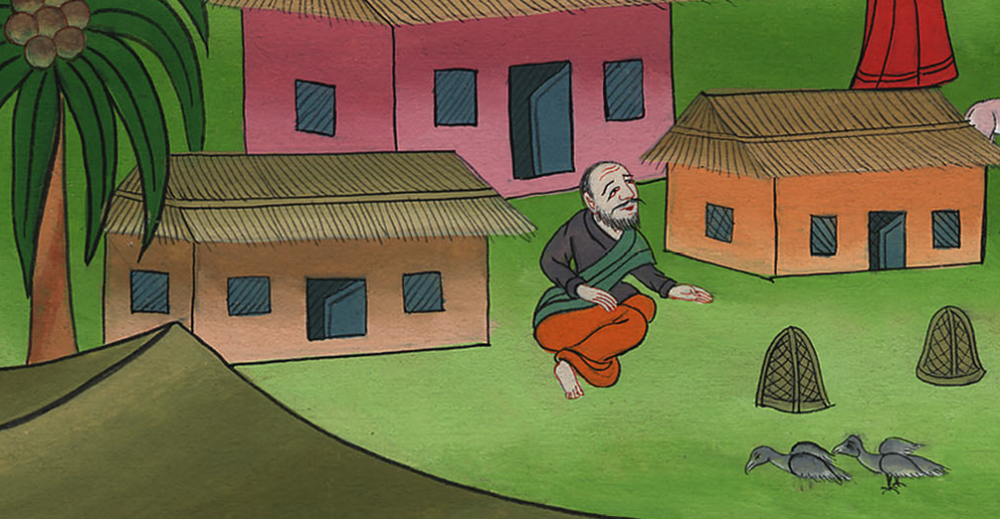
उत्पत्ति 29:14
Notes:
¹⁴ Then Laban said to him, “You are my own flesh and blood.” Jacob stayed with Laban for a whole month.
14ལ་བན་གྱིས་ཁོ་ལ། ཁྱོད་ནི་ངའི་ཤ་དང་ཁྲག་བདེན་པ་ཡིན་ཞེས་སྨྲས་པ་དང་། དེ་རྗེས་ཡ་ཀོབ་ཟླ་བ་གཅིག་ཙམ་ཁོང་དང་མཉམ་དུ་གནས་སོ༎

Slide 15
15Laban said to him, “Just because you are my relative, should you work for nothing? Tell me what your wages should be.”
15 तब लाबान ने याकूब से कहा, “भाई-बन्धु होने के कारण तुझ से मुफ्त सेवा कराना मेरे लिए उचित नहीं है; इसलिए कह मैं तुझे सेवा के बदले क्या दूँ?”

Slide 16
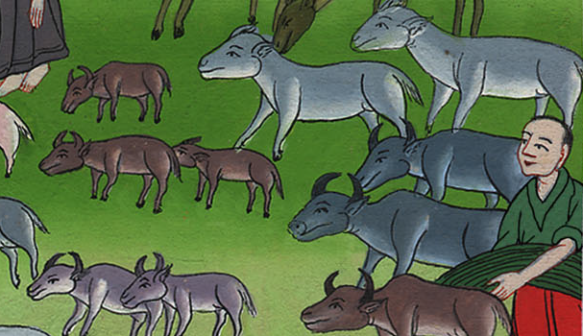
उत्पत्ति 29:15
Notes:
¹⁵ Then Laban said to him, “You are one of my relatives. But is that any reason for you to work for me for nothing? Tell me what your pay should be.”
15དེ་ནས་ལ་བན་གྱིས་ཡ་ཀོབ་ལ། ཁྱོད་ངའི་གཉེན་མཚན་ཡིན་ནའང་གླ་ཆ་མེད་པར་ལས་ཀ་བྱེད་མི་བཅུག་གོ ཁྱོད་ལ་གླ་ཆ་ག་ཚོད་དགོས་སམ་ང་ལ་ལབ་ཅིག་ཅེས་སྨྲས་པ་དང་།

Slide 17
16Now Laban had two daughters; the older was named Leah, and the younger was named Rachel.
16 लाबान की दो बेटियाँ थी, जिनमें से बड़ी का नाम लिआ और छोटी का राहेल था।

Slide 18
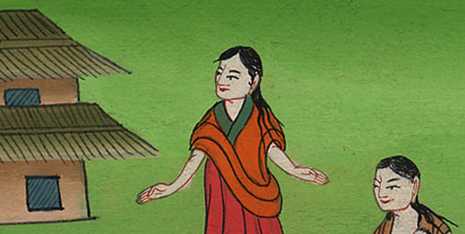
उत्पत्ति 29:16
Notes:
¹⁶ Laban had two daughters. The name of the older one was Leah. And the name of the younger one was Rachel.
16ལ་བན་ལ་བུ་མོ་གཉིས་ཡོད་པ་དང་། རྒན་པའི་མིང་ལ་ལེ་ཨ་ཞེས་པ་དང་། ཆུང་བའི་མིང་ལ་ར་ཧེལ་ཞེས་པའོ།

Slide 19
18Since Jacob loved Rachel, he answered, “I will serve you seven years for your younger daughter Rachel.”
18 इसलिए याकूब ने, जो राहेल से प्रीति रखता था, कहा, “मैं तेरी छोटी बेटी राहेल के लिये सात वर्ष तेरी सेवा करूँगा।”

Slide 20
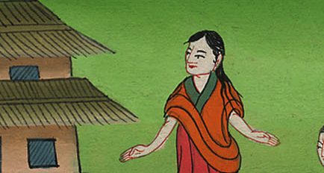
उत्पत्ति 29:18
Notes:
¹⁸ Jacob was in love with Rachel. He said to Laban, “I’ll work for you for seven years so I can marry your younger daughter Rachel.”
18ཡ་ཀོབ་ཀྱིས་ར་ཧེལ་ལ་བྱམས་པ་བྱེད་ཀྱི་ཡོད་དོ། ཁོས་ལ་བན་ལ་། གལ་ཏེ་ཁྱེད་ཀྱི་བུ་མོ་ར་ཧེལ་ང་དང་མཉམ་དུ་ཆང་ས་བརྒྱབ་བཅུག་ན། ངས་ཁྱེད་ཀྱི་ཆེད་དུ་ལོ་བདུན་ལས་ཀ་བྱེད་ཀྱི་ཡིན་ཞེས་སྨྲས་པས།

Slide 21
20So Jacob served seven years for Rachel, yet it seemed but a few days because of his love for her.
20 अतः याकूब ने राहेल के लिये सात वर्ष सेवा की; और वे उसको राहेल की प्रीति के कारण थोड़े ही दिनों के बराबर जान पड़े।

Slide 22
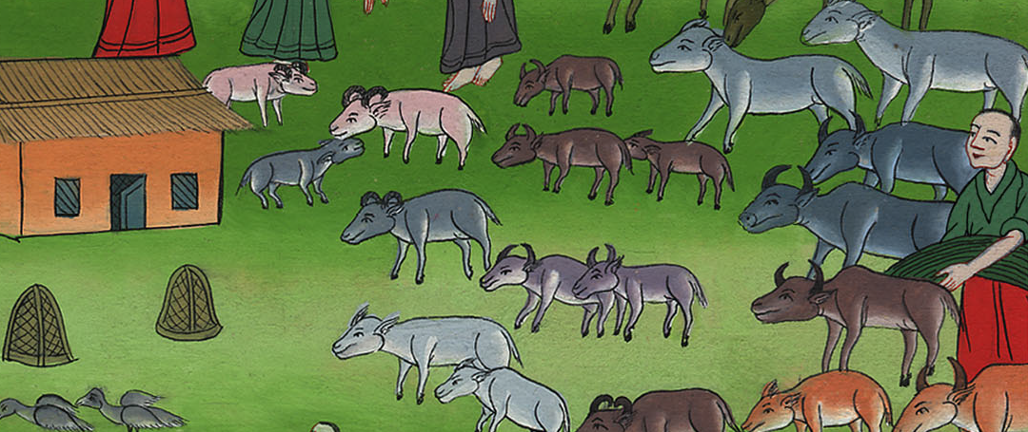
उत्पत्ति 29:20
Notes:
²⁰ So Jacob worked for seven years so he could marry Rachel. But they seemed like only a few days to him because he loved her so much.
20དེའི་ཕྱིར་ཡ་ཀོབ་ཀྱིས་ར་ཧེལ་གྱི་ཕྱིར་ལོ་བདུན་གཡོག་བྱས་སོ། འོན་ཀྱང་ཁོས་ར་ཧེལ་ལ་བྱམས་པ་བྱས་པས་རྐྱེན་གྱིས། ལོ་བདུན་དེ་དུས་ཚོད་ཐུང་ངུ་ཞིག་མ་གཏོགས་མ་འཚོར་རོ།

Slide 23
21Finally Jacob said to Laban, “Grant me my wife, for my time is complete, and I want to sleep with her.”
21 तब याकूब ने लाबान से कहा, “मेरी पत्नी मुझे दे, और मैं उसके पास जाऊँगा, क्योंकि मेरा समय पूरा हो गया है।”

Slide 24
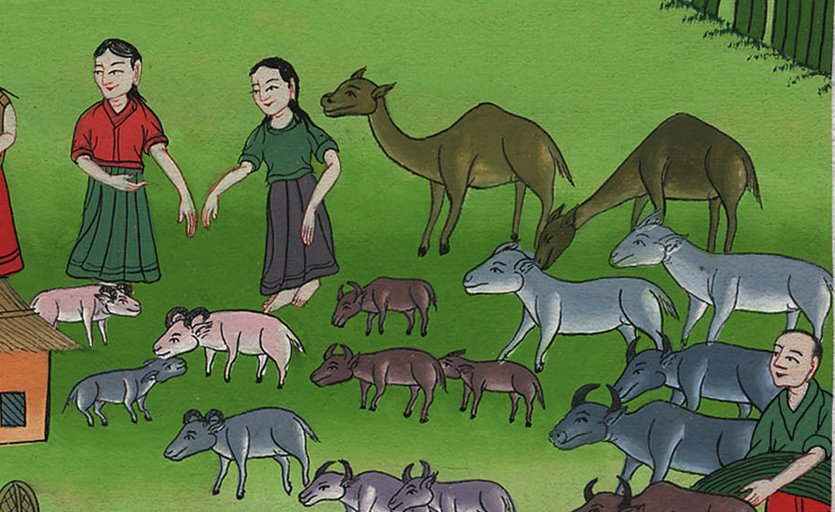
उत्पत्ति 29:21
Notes:
²¹ Then Jacob said to Laban, “Give me my wife. I’ve completed my time. I want to sleep with her.”
21དེའི་རྗེས་སུ་ཡ་ཀོབ་ཀྱིས་ལ་བན་ལ། ད་ལོ་བདུན་ཚང་བས། ཁྱེད་ཀྱི་བུ་མོ་ང་ལ་ཆང་ས་བརྒྱབ་པར་སྤྲོད་རོགས་གནང་ཞེས་སྨྲས་པས།

Slide 25
22So Laban invited all the men of that place and prepared a feast.
22 अतः लाबान ने उस स्थान के सब मनुष्यों को बुलाकर इकट्ठा किया, और एक भोज दियाa।

Slide 26
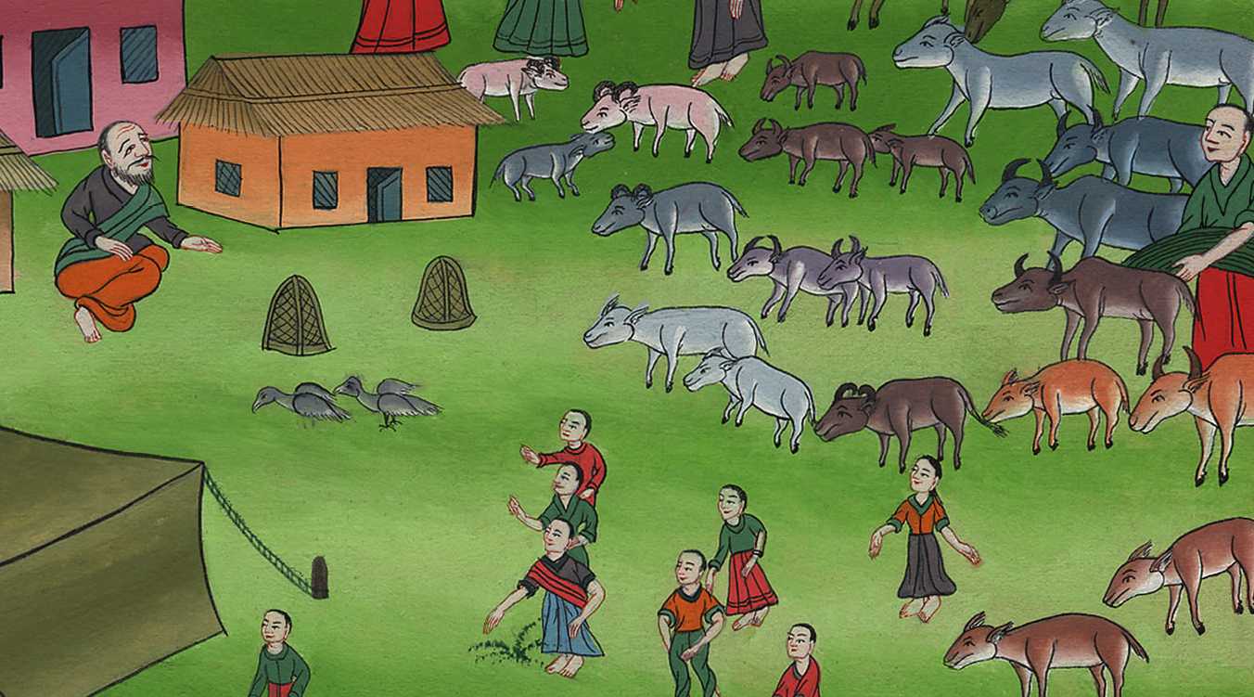
उत्पत्ति 29:22
Notes:
²² So Laban brought all the people of the place together and had a feast prepared.
22ལ་བན་གྱིས་ཆང་སའི་ཐུགས་སྤྲོ་བཏང་ནས་མགྲོན་པོ་མང་པོ་བོས་སོ།

Slide 27
23But when evening came, Laban took his daughter Leah and gave her to Jacob, and he slept with her.
23 साँझ के समय वह अपनी बेटी लिआ को याकूब के पास ले गया, और वह उसके पास गया।

Slide 28
उत्पत्ति 29:23
Notes:
²³ But when evening came, he gave his daughter Leah to Jacob. And Jacob slept with her. ²
23འོན་ཀྱང་མཚན་དེར་ལ་བན་གྱིས་ར་ཧེལ་གྱི་ཚབ་ཏུ་ལེ་ཨ་ལ་ཡ་ཀོབ་རྩར་སྐྱེལ་ནས་ཡ་ཀོབ་མོ་མཉམ་དུ་ཉལ་ལོ།

Slide 29
25When morning came, there was Leah! “What have you done to me?” Jacob said to Laban. “Wasn’t it for Rachel that I served you? Why have you deceived me?”
25 भोर को मालूम हुआ कि यह तो लिआ है, इसलिए उसने लाबान से कहा, “यह तूने मुझसे क्या किया है? मैंने तेरे साथ रहकर जो तेरी सेवा की, तो क्या राहेल के लिये नहीं की? फिर तूने मुझसे क्यों ऐसा छल किया है?”

Slide 30
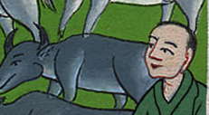
उत्पत्ति 29:25
Notes:
²⁵ When Jacob woke up the next morning, there was Leah next to him! So he said to Laban, “What have you done to me? I worked for you so I could marry Rachel, didn’t I? Why did you trick me?”
25སྔ་དྲོ་ལངས་སྐབས་ཡ་ཀོབ་ཀྱིས་ར་ཧེལ་གྱི་ཚབ་ཏུ་ལེ་ཨ་མཐོང་བས། ཁོ་ལ་བན་གྱི་སར་ཕྱིན་ནས་ཁོ་ལ། ཁྱེད་འདི་ལྟར་ཅི་གནང་ངམ། ངས་ར་ཧེལ་དང་ཆང་ས་བརྒྱབ་ཕྱིར་གཡོག་བྱེད་པས། ཁྱོད་ཀྱིས་ང་ལ་མགོ་བསྐོར་བཏང་བ་དེ་ཅི་ཡིན་ནམ་ཞེས་དྲིས་པས།

Slide 31
26Laban replied, “It is not our custom here to give the younger daughter in marriage before the older.
26 लाबान ने कहा, “हमारे यहाँ ऐसी रीति नहीं, कि बड़ी बेटी से पहले दूसरी का विवाह कर दें।

Slide 32
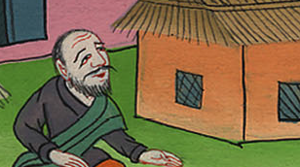
उत्पत्ति 29:26
Notes:
²⁶ Laban replied, “It isn’t our practice here to give the younger daughter to be married before the older one.
26ལ་བན་གྱིས་ཁོ་ལ། ང་ཚོའི་ལུགས་སྲོལ་ལྟར་བུ་མོ་རྒན་པས་ཆང་ས་མ་རྒྱབ་བར་ཆུང་བས་རྒྱབ་མི་ཆོག

Slide 33
27Finish this week’s celebration, and we will give you the younger one in return for another seven years of work.”
27 “इसका सप्ताह तो पूरा कर; फिर दूसरी भी तुझे उस सेवा के लिये मिलेगी जो तू मेरे साथ रहकर और सात वर्ष तक करेगा।”

Slide 34
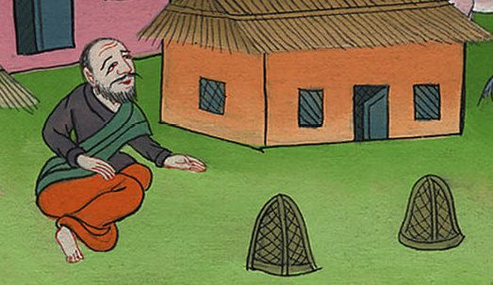
उत्पत्ति 29:27
Notes:
²⁷ Complete this daughter’s wedding week. Then we’ll give you the younger one also. But you will have to work for another seven years.”
27ཆང་ས་རྒྱབ་པའི་རྟེན་འབྲེལ་བདུན་ཕྲག་གཅིག་ཚང་བས་རྗེས་སུ། ཁྱོད་ཀྱི་ཡང་སྐྱར་ལོ་བདུན་ངའི་རྩར་ལས་ཀ་བྱེད་ན་ངས་ཁྱོད་ལ་ངའི་བུ་མོ་ར་ཧེལ་དང་ཆང་ས་རྒྱབ་བཅུག་གི་ཡིན་ཞེས་སྨྲས་པས།

Slide 35
28And Jacob did just that. He finished the week’s celebration, and Laban gave him his daughter Rachel as his wife.
28 याकूब ने ऐसा ही किया, और लिआ के सप्ताह को पूरा किया; तब लाबान ने उसे अपनी बेटी राहेल भी दी, कि वह उसकी पत्नी हो।

Slide 36
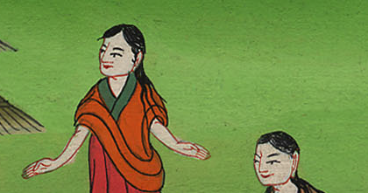
उत्पत्ति 29:28
Notes:
²⁸ So Jacob completed the week with Leah. Then Laban gave him his daughter Rachel to be his wife.
28ཡ་ཀོབ་ཀྱིས་དེ་བཞིན་བྱེད་རྒྱུའི་ཐག་བཅད་དེ། རྟེན་འབྲེལ་གྱི་བདུན་ཕྲག་ཚང་བའི་རྗེས་སུ་ལ་བན་གྱིས་རང་གི་བུ་མོ་ར་ཧེལ་ཁོང་དང་ཆང་ས་རྒྱབ་བཅུག་གོ།

Slide 37
30Jacob slept with Rachel as well, and indeed, he loved Rachel more than Leah. So he worked for Laban another seven years.
30 तब याकूब राहेल के पास भी गया, और उसकी प्रीति लिआ से अधिक उसी पर हुई, और उसने लाबान के साथ रहकर सात वर्ष और उसकी सेवा की।

Slide 38
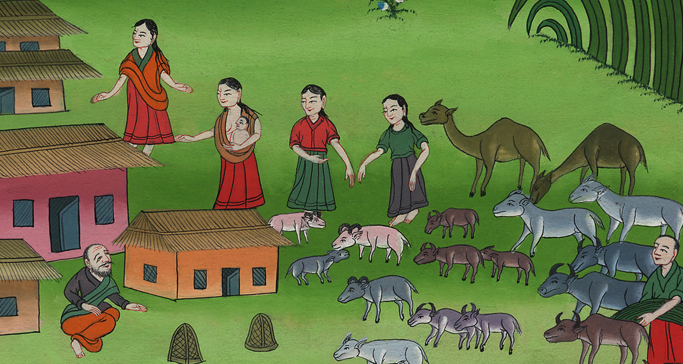
उत्पत्ति 29:30
Notes:
³⁰ Jacob slept with Rachel also. He loved Rachel more than he loved Leah. And he worked for Laban for another seven years.
30ཡ་ཀོབ་ཀྱིས་ར་ཧེལ་དང་མཉམ་དུ་ཉལ་ཏེ། ཁོང་གིས་ལེ་ཨ་ལས་ར་ཧེལ་ལ་མང་བར་བྱམས་སོ། དེ་ནས་ཁོང། ཡང་ལོ་བདུན་ལ་བན་གྱི་གཡོག་བྱས་སོ༎

Slide 39
Leah had many children, But Rachel was unable to have a child
लिआ के तो कई बच्चे थे, परन्तु रेचेल को कोई बच्चा नहीं हो रहा था

Slide 40
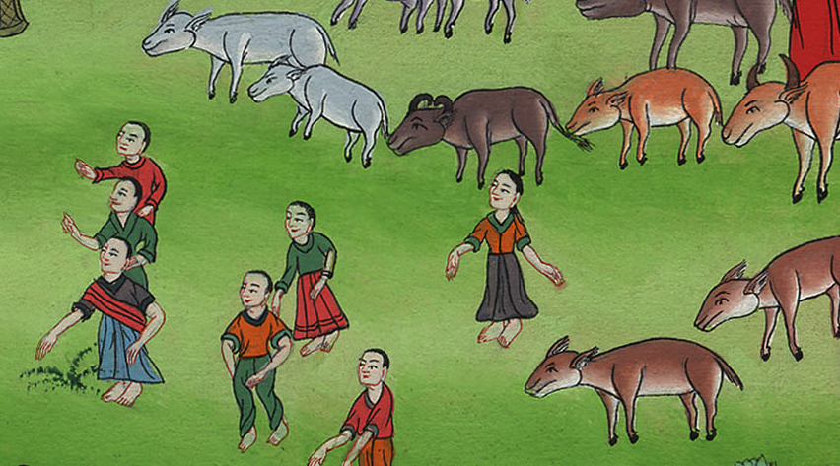
Notes:
Leah had many children, But Rachel was unable to have a child

Slide 41
30:22God remembered Rachel, and God listened to her, and opened her womb. 23She conceived, bore a son, and said, “God has taken away my reproach.”
30:22 परमेश्वर ने राहेल की भी सुधि लीb, और उसकी सुनकर उसकी कोख खोली। 23 इसलिए वह गर्भवती हुई और उसके एक पुत्र उत्पन्न हुआ; तब उसने कहा, “परमेश्वर ने मेरी नामधराई को दूर कर दिया है।”

Slide 42
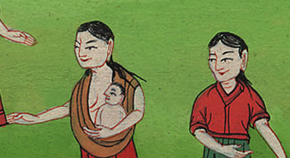
उत्पत्ति 30:22
Notes:
²² Then God listened to Rachel. He showed concern for her. He made it possible for her to have children. ²³ She became pregnant and had a son.
22དེ་ནས་དཀོན་མཆོག་གིས་ར་ཧེལ་ལ་དྲན་གསོ་གནང་ནས། མོའི་སྨོན་ལམ་གསན་ཞིང་ཕྲུ་གུ་སྐྱེས་ཐུབ་པ་གནང་ངོ་། 23མོ་མངལ་དང་ལྡན་པར་འགྱུར་ནས་མོ་ལ་བུ་ཞིག་སྐྱེས་སོ། དཀོན་མཆོག་གིས་ངའི་ངོ་ཚ་མེད་པར་བཟོས་ནས་བུ་ཞིག་གནང་ངོ་།

Slide 43
24She named him Joseph, and said, “May the Lord add to me another son.”
25Now after Rachel had given birth to Joseph, Jacob said to Laban, “Send me on my way so I can return to my homeland.
24 इसलिए उसने यह कहकर उसका नाम यूसुफ रखा, “परमेश्वर मुझे एक पुत्र और भी देगा।”
25 जब राहेल से यूसुफ उत्पन्न हुआ, तब याकूब ने लाबान से कहा, “मुझे विदा कर कि मैं अपने देश और स्थान को जाऊँ।

Slide 44
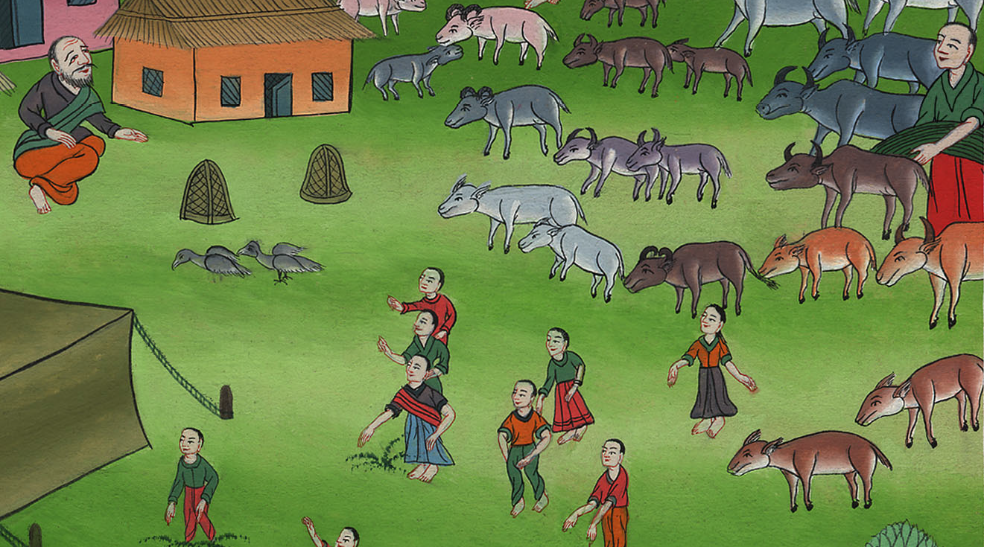
उत्पत्ति 30:25
Notes:
²⁵ After Rachel had Joseph, Jacob spoke to Laban. He said, “Send me on my way. I want to go back to my own home and country.
25ཡོ་སེབ་སྐྱེས་པའི་རྗེས་སུ་ཡ་ཀོབ་ཀྱིས་ལ་བན་ལ། ད་ང་རང་གིཁང་པར་ལོག་བཅུག་རོགས་གནང་།

Slide 45
26Give me my wives and children for whom I have served you, that I may go on my way. You know how hard I have worked for you.”
26 मेरी स्त्रियाँ और मेरे बच्चे, जिनके लिये मैंने तेरी सेवा की है, उन्हें मुझे दे कि मैं चला जाऊँ; तू तो जानता है कि मैंने तेरी कैसी सेवा की है।”

Slide 46
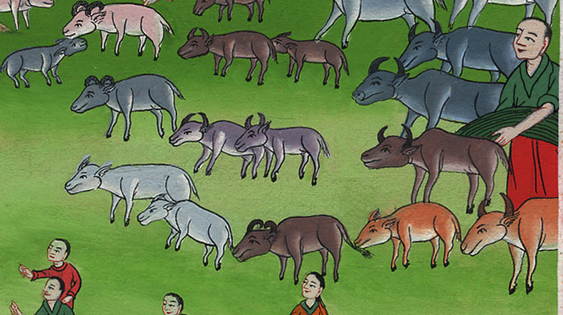
उत्पत्ति 30:26
Notes:
²⁶ Give me my wives and children. I worked for you to get them. So I’ll be on my way. You know how much work I’ve done for you.”
26ངས་ཁྱེད་ཀྱི་ཆེད་དུ་ལས་ཀ་ཧུར་ཐག་བྱས་ནས་གསོག་འཇོག་བྱེད་པའི་ངའི་ཆུང་མ་རྣམས་དང་ཕྲུ་གུ་རྣམས་ང་ལ་གནང་ཞིག་དང་། ང་ཚོ་ཚང་མ་འགྲོ་བར་བྱ། ངས་ཁྱེད་ཀྱི་ཆེད་དུ་ཞབས་ཕྱི་ཞུས་བ་དེ་ཁྱེད་ཀྱི་མཁྱེན་གསལ་རེད་ཅེས་སྨྲས་སོ།

Slide 47
Laban tried to cheat Isaac, but God blessed him.
43Thus Jacob became exceedingly prosperous. He owned large flocks, maidservants and menservants, and camels and donkeys.
लाबान ने इसहाक को धोखा देने की कोशिश की, लेकिन परमेश्वर ने उसे आशीर्वाद दिया।
43 इस प्रकार वह पुरुष अत्यन्त धनाढ्य हो गया, और उसके बहुत सी भेड़-बकरियाँ, और दासियाँ और दास और ऊँट और गदहे हो गए।

Slide 48
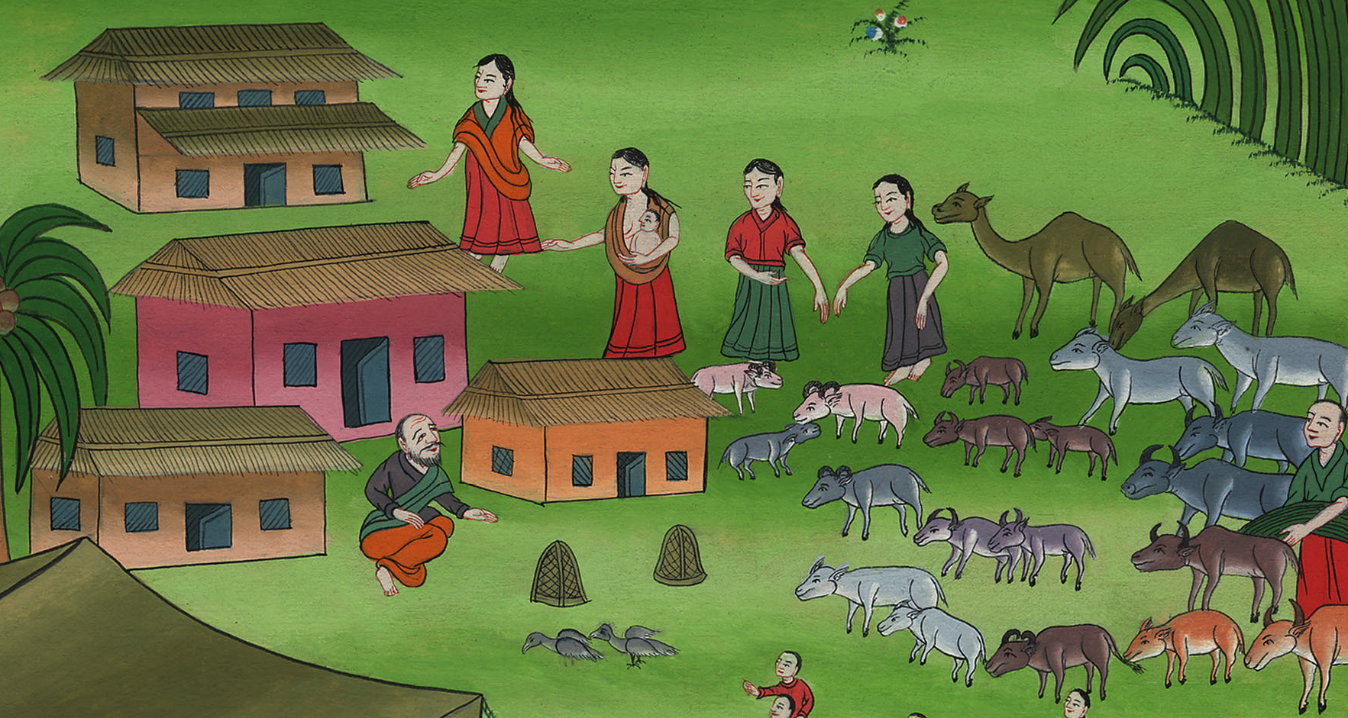
उत्पत्ति 30:43
Notes:
Laban tried to cheat Isaac, but God blessed him.
⁴³ That’s how Jacob became very rich. He became the owner of large flocks. He also had many male and female servants. And he had many camels and donkeys.
43དེ་ལྟར་ཡ་ཀོབ་ཧ་ཅང་ཕྱུག་པོ་འགྱུར་ཏེ། ཁྱུ་མང་པོ་དང་གཡོག་པོ་གཡོག་མོ་དང་རྔ་མོང་དང་བོང་བུ་རྣམས་བྱུང་ངོ་༎

